Slide 1
CTF编码
2022年9月24日

Slide 2

目 录 | Contents
Part 1 ：常见编码
Part 2 ：解码工具
Part 3 ：奇怪的编码

Slide 3
常见编码
1.ASCII码
2.Base编码
3.摩斯密码

Slide 4
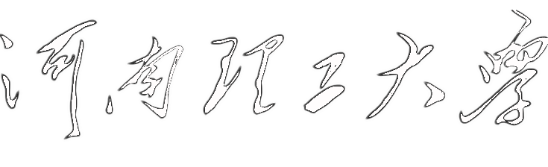
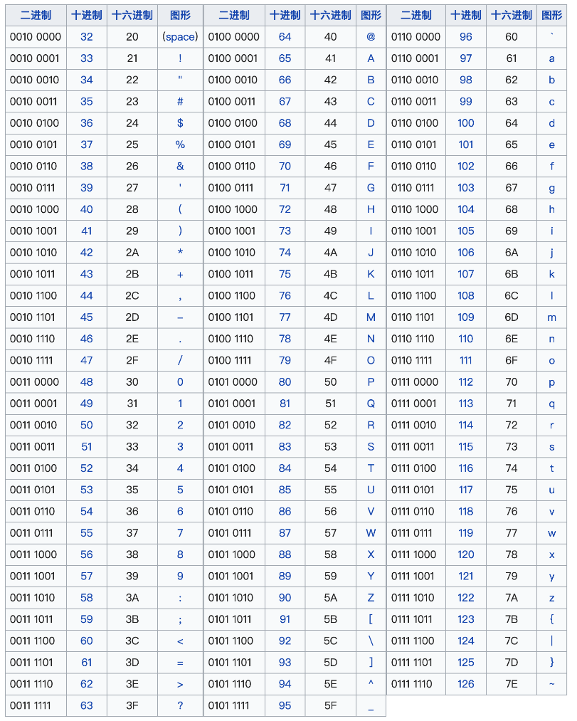
HPU信安培训
ASCII
ASCII (American Standard Code for Information Interchange)：美国信息交换标准代码
1. ASCII码的十进制位65-90为大写字母
十进制位97-122为小写字母
相同字母大小写间隔为32
2. FLAG 的ASCII码
十进制：70 76 65 71
十六进制：46 4C 41 47
3. flag的ASCII码
十进制：102 108 97 103
十六进制：66 6C 61 67

Slide 5
HPU信安培训
BASE
BASE编码大家族
Base编码的种类：base16 base32 base64 base85 base36 base 58 base91 base 92 base62
Base16（十六进制）
使用16个ASCII可打印字符（数字0-9和字母A-F），对任意字节数据进行编码。
编码示例：666C61677B77656C636F6D655F746F5F6870757365637D
Base32
Base32编码是使用32个可打印字符（字母A-Z和数字2-7）对任意字节数据进行编码的方案，编码后的字符串不用区分大小写并排除了容易混淆的字符。
填充“=”符号的作用是方便一些程序的标准化运行，大多数情况下不添加也无关紧要，而且，在URL中使用时必须去掉“=”符号。
编码示例：MZWGCZ33O5SWYY3PNVSV65DPL5UHA5LTMVRX2===

Slide 6
HPU信安培训
BASE
Base64
在Base64中的可打印字符包括字母A-Z、a-z、数字0-9，这样共有62个字符
当最后剩余两个八位(待补足)字节（2个byte）时，最后一个6位的Base64字节块有四位是0值，最后附加上两个等号；
如果最后剩余一个八位(待补足)字节（1个byte）时，最后一个6位的base字节块有两位是0值，最后附加一个等号。
编码示例：ZmxhZ3t3ZWxjb21lX3RvX2hwdXNlY30=
本地编码解码工具：CTFcrack、koczkatamas
在线编码解码工具：在线工具 - Bugku CTFhttps://ctf.bugku.com/tools
Notes:
腾讯玄武TK于旸17公开课

Slide 7
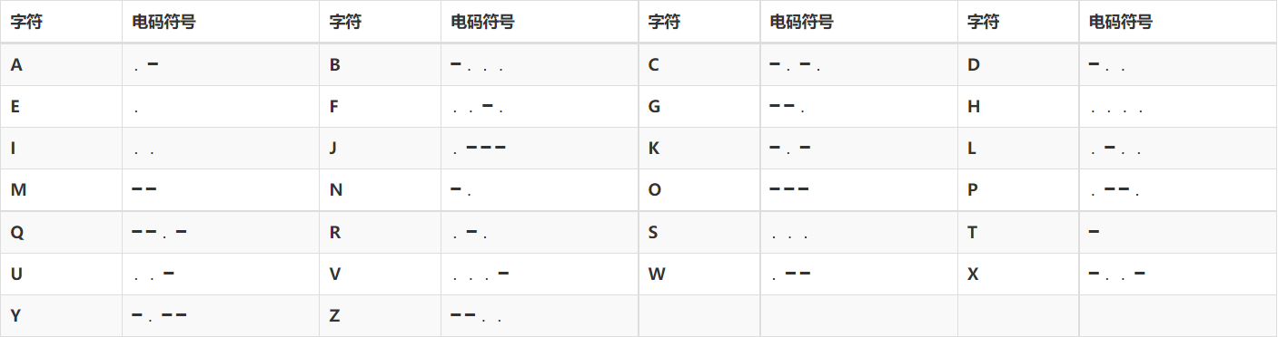
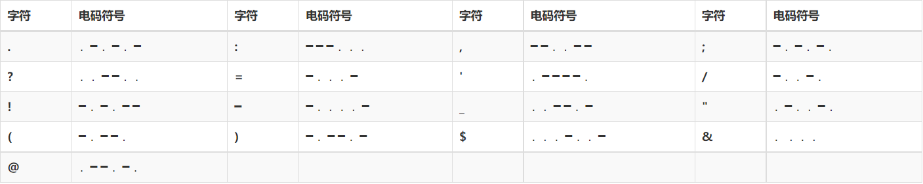
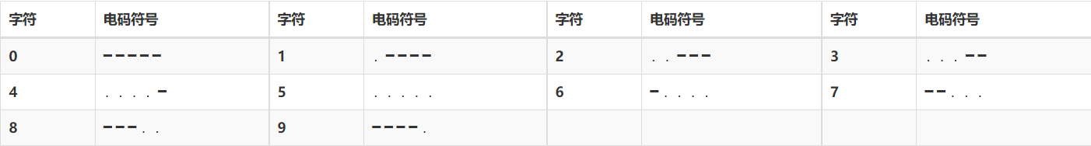
HPU信安培训
摩斯密码
编码类型：..-./.-../.-/--./----.--/.--/./.-../-.-./---/--/./..--.-/-/---/..--.-/..../.--./..-/..././-.-./-----.-
..-. .-.. .- --. ----.-- .-- . .-.. -.-. --- -- . ..--.- - --- ..--.- .... .--. ..- ... . -.-. -----.-
在线解码工具：https://www.matools.com/morse?embed

